Slide 1
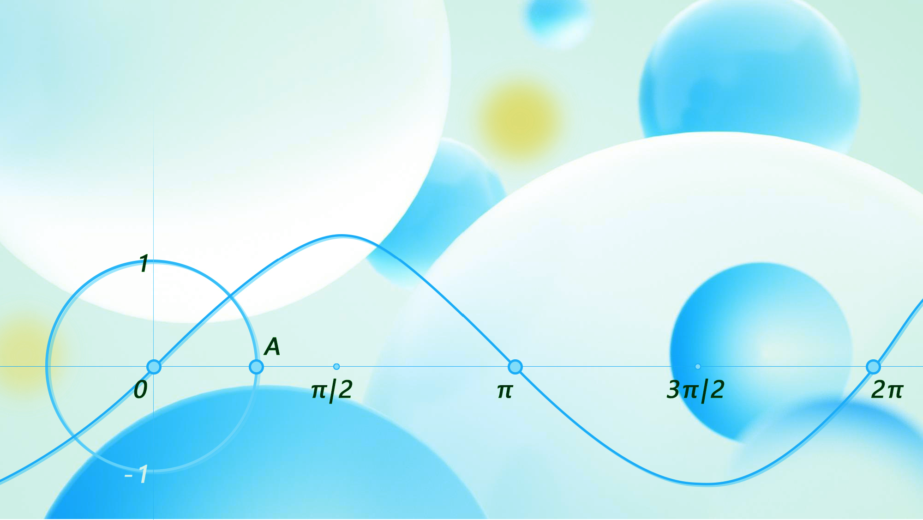
第 6 章
平面向量及其应用
6.4.1 平面几何中的向量方法
高一数学必修第二册同步高效课堂（人教A版2019）

Slide 2

学习目标
通过解决平面几何问题的过程,使学生理解。平面几何与向量之间存在着密切的联系,提升学生的逻辑推理、直观想象素养.
通过运用向量的有关知识(向量加、减法与向量数量积的运算法则等)解决简单的物理问题的过程,提升学生的逻辑推理和数学运算素养.
会用向量方法解决某些简单的平面几何问题.

Slide 3

6.4.1 平面几何中的向量方法
01
平面向量在几何证明中的应用

Slide 4
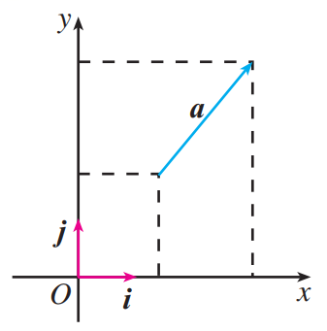
复习旧知
如图， 是分别与x轴、y轴方向相同的单位向量，
对于平面内的任一个向量 ，由平面向量基本定理可知，则有且只有一对实数x，y，使得：
我们把有序数对(x，y)叫做向量 的坐标，记作：

Slide 5
复习旧知
平面向量的坐标表示
设a＝(x₁，y₁)，b＝(x₂，y₂)，则
两点间的距离公式:已知

Slide 6
复习旧知
已知a＝(x₁，y₁)，b＝(x₂，y₂)，则:
两点间的距离公式:已知

Slide 7
下面通过两个具体实例，说明向量方法在平面几何中的应用.
学习新知
由于向量的线性运算和数量积运算具有鲜明的几何背景，平面几何图形的许多性质，如全等、相似、长度、夹角等都可以由向量的线性运算及数量积表示出来，因此平面几何中的许多问题都可用向量运算的方法加以解决.
下面通过两个具体实例，说明向量方法在平面几何中的应用.

Slide 8
下面通过两个具体实例，说明向量方法在平面几何中的应用.
学习新知
由于向量的线性运算和数量积运算具有鲜明的几何背景，平面几何图形的许多性质，如全等、相似、长度、夹角等都可以由向量的线性运算及数量积表示出来，因此平面几何中的许多问题都可用向量运算的方法加以解决．下面通过两个具体实例，说明向量方法在平面几何中的应用．
有了运算，向量的力量无限；
没有运算，向量就只是一个路标．.

Slide 9
学习新知
例1：
如图6.4-1，DE是△ABC的中位线，用向量的方法证明：
DE∥BC， DE= BC．
解: 因为DE是△ABC的中位线，所以

Slide 10
下面通过两个具体实例，说明向量方法在平面几何中的应用.
学习新知
平面几何经常涉及距离(线段长度)和角度问题，而平面向量的运算，特别是数量积主要涉及向量的模以及向量之间的夹角，因此我们可以用向量方法解决某些几何问题用向量方法解决几何问题时，通常先用向量表示相应的点、线段、夹角等几何元素，然后通过向量的运算来研究点、线段等元素之间的关系，最后再把运算结果“翻译”成几何关系，便得到几何问题的结论．用向量方法解决平面几何问题的“三步曲”：
(1)建立平面几何与向量的联系，用向量表示问题中涉及的几何元素，将平面几何问题转化为向量问题；
(2)通过向量运算，研究几何元素之间的关系，如距离、夹角等问题；
(3)把运算结果“翻译”成几何关系．

Slide 11
学习新知
用向量解决平面几何问题的步骤
1
建立平面几何与向量的关系，用向量表示问题中涉及到的几何元素，将平面几何问题转化为向量问题；
2
通过向量运算，研究几何元素之间的关系，如距离、夹角等等；
3
把运算结果“翻译”成几何关系.

Slide 12
学习新知
练习
如图所示，在正方形ABCD中，E，F分别是AB，BC的中点，
求证：AF⊥DE.
解析
因为E，F分别是AB，BC的中点，所以

Slide 13
学习新知
练习
如图所示，在正方形ABCD中，E，F分别是AB，BC的中点，
求证：AF⊥DE.
解析
如图所示，建立平面直角坐标系，
设正方形的边长为2，
则A(0,0)，D(0,2)，E(1,0)，F(2,1)，

Slide 14
学习新知
用向量证明平面几何问题的两种基本思路及步骤
【基底法】
①选取基底；
②用基底表示相关向量；
③利用向量的线性运算或数量积找出相应关系.
④把几何问题向量化.
【坐标法】
①建立适当的平面直角坐标系；
②把相关向量坐标化；
③用向量的坐标运算找出相应关系；
④把几何问题向量化.

Slide 15
6.4.1 平面几何中的向量方法
02
平面向量在几何求值中的应用

Slide 16
学习新知
例2：
分析
平行四边形中与两条对角线对应的向量恰是与两条邻边对应的两个向量的和与差，我们可以通过向量运算来探索它们的模之间的关系．
解：第一步，建立平面几何与向量的联系，用向量表示问题中的几何元素，将平面几何问题转化为向量问题：
D
C
A
B

Slide 17
学习新知
例2：
分析
平行四边形中与两条对角线对应的向量恰是与两条邻边对应的两个向量的和与差，我们可以通过向量运算来探索它们的模之间的关系．
第二步，通过向量运算，研究几何元素之间
的关系：
D
C
A
B

Slide 18
学习新知
例2：
分析
平行四边形中与两条对角线对应的向量恰是与两条邻边对应的两个向量的和与差，我们可以通过向量运算来探索它们的模之间的关系．
第三步，把运算结果“翻译”成几何关系：
D
C
你能用自然语言叙述这个关系式的意义吗？
★结论：平行四边形对角线的平方和等于
四条边的平方和。
A
B

Slide 19
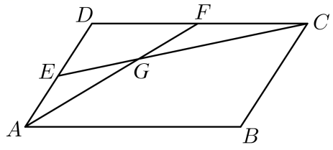
学习新知

Slide 20
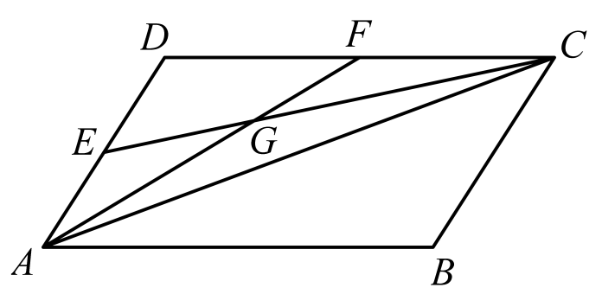
学习新知

Slide 21
学习新知

Slide 22

学习新知

Slide 23
学习新知
通性通法

Slide 24
6.4.1 平面几何中的向量方法
03
题型强化训练

Slide 25
能力提升
题型一：平面向量在几何证明中的应用

Slide 26
能力提升
题型一：平面向量在几何证明中的应用

Slide 27
能力提升
题型一：平面向量在几何证明中的应用

Slide 28
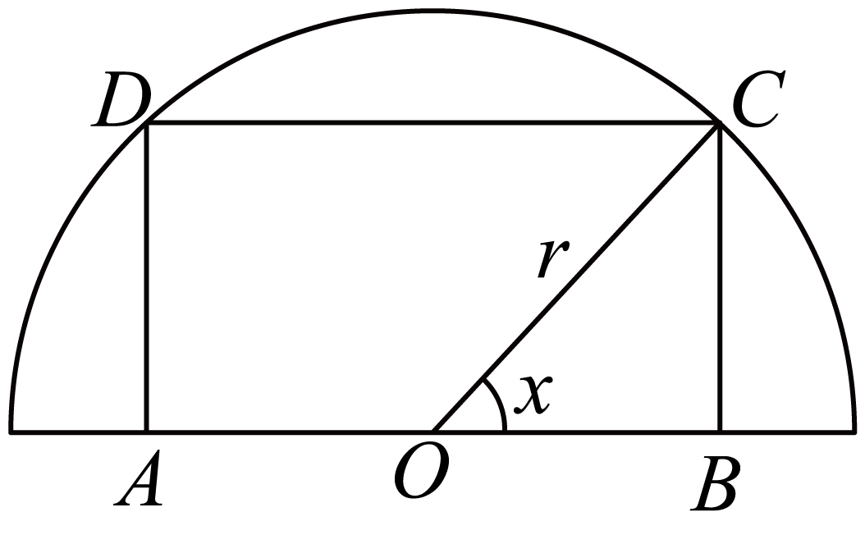
能力提升
题型二：平面向量在几何求值中的应用

Slide 29
能力提升
题型二：平面向量在几何求值中的应用

Slide 30
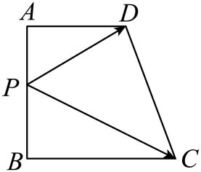
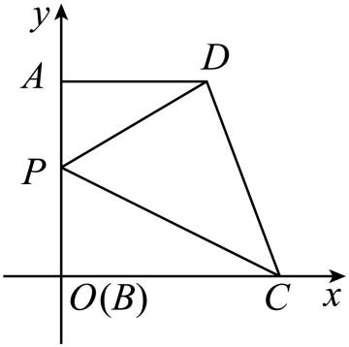
能力提升
题型二：平面向量在几何求值中的应用

Slide 31
能力提升
题型二：平面向量在几何求值中的应用

Slide 32
能力提升
题型二：平面向量在几何求值中的应用

Slide 33
课堂总结1

Slide 34
课堂总结2
用向量解决平面几何问题的步骤
1
建立平面几何与向量的关系，用向量表示问题中涉及到的几何元素，将平面几何问题转化为向量问题；
2
通过向量运算，研究几何元素之间的关系，如距离、夹角等等；
3
把运算结果“翻译”成几何关系.

Slide 35
课堂总结3
用向量证明平面几何问题的两种基本思路及步骤
【基底法】
①选取基底；
②用基底表示相关向量；
③利用向量的线性运算或数量积找出相应关系.
④把几何问题向量化.
【坐标法】
①建立适当的平面直角坐标系；
②把相关向量坐标化；
③用向量的坐标运算找出相应关系；
④把几何问题向量化.

Slide 36
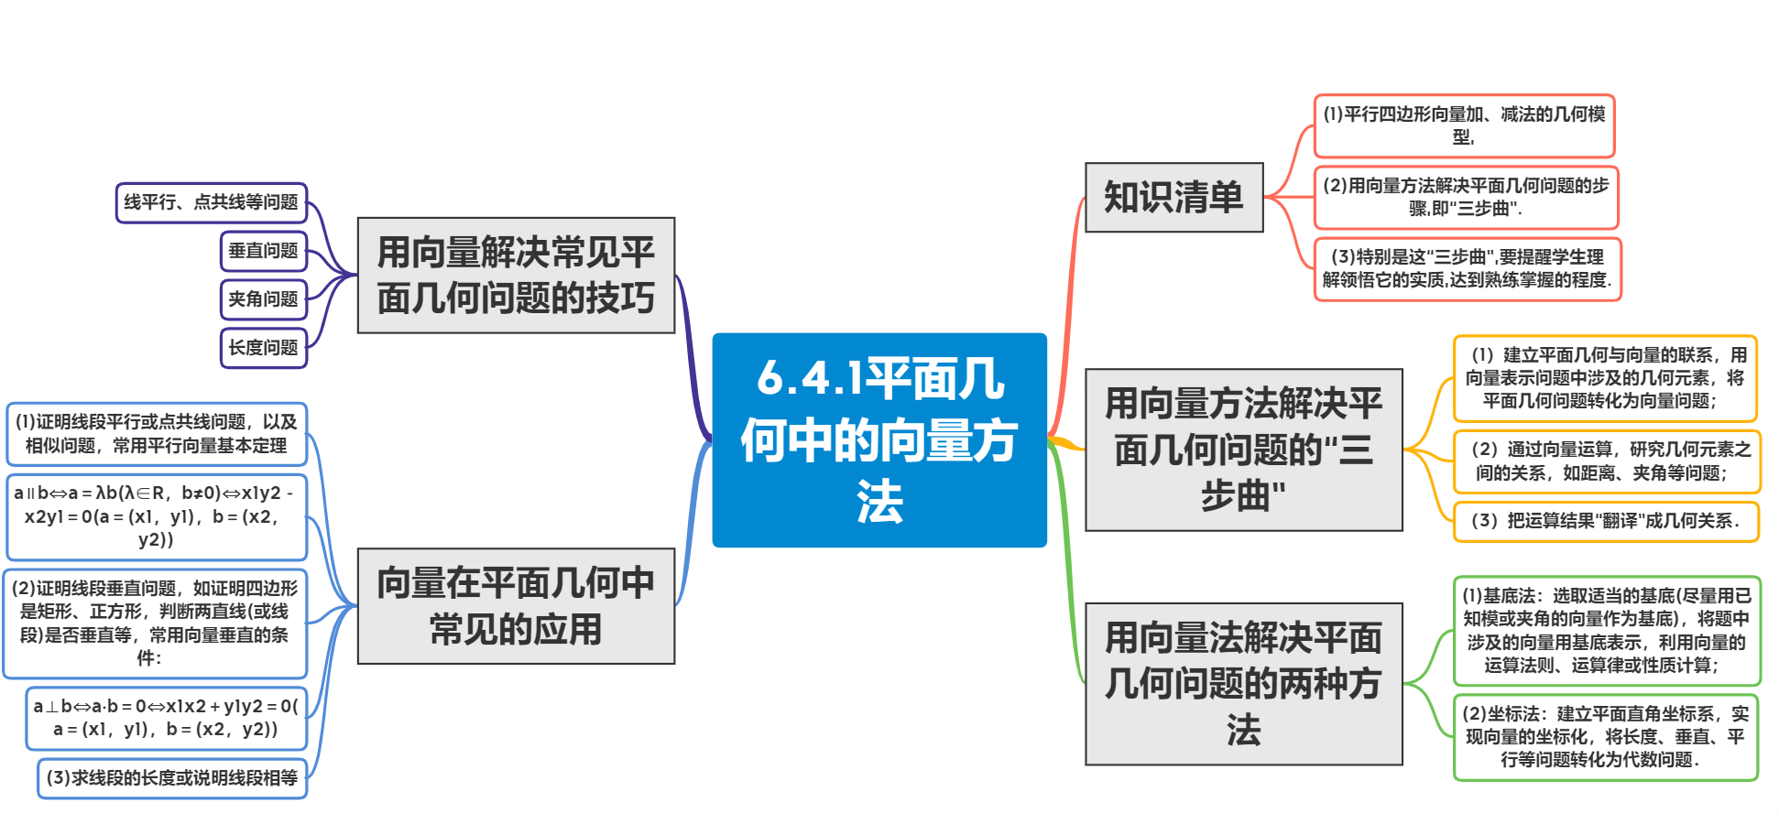
课堂总结4

Slide 37
6.4.1 平面几何中的向量方法
作业
1.教材第39页练习第1,3题.
2.教材第41页练习第1,2题.

